Slide 1
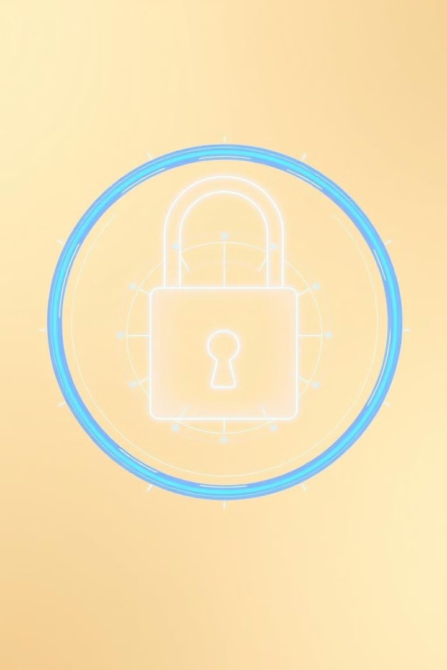
An Ninh Mạng và Bảo Mật Thông Tin
Trong thời đại số, an ninh mạng đóng vai trò quan trọng. Buổi học này sẽ giúp bạn hiểu về các mối đe dọa và biện pháp bảo vệ thông tin.
by Trần Sơn Hải - Khoa CNTT

Slide 2
Khái Niệm An Ninh Mạng
Bảo Vệ Hệ Thống
An ninh mạng bao gồm các biện pháp bảo vệ mạng, thiết bị và dữ liệu khỏi tấn công.
Đảm Bảo Tính Riêng Tư
Giữ an toàn thông tin cá nhân và doanh nghiệp khỏi truy cập trái phép.
Duy Trì Hoạt Động
Đảm bảo hệ thống mạng hoạt động liên tục, ngăn chặn gián đoạn do tấn công.

Slide 3
Các Mối Đe Dọa Phổ Biến
Virus
Phần mềm độc hại tự nhân bản, lây lan qua tập tin và chương trình.
Malware
Phần mềm độc hại đa dạng, gây hại cho hệ thống và đánh cắp thông tin.
Tấn Công DDoS
Làm quá tải hệ thống bằng lưu lượng truy cập giả mạo từ nhiều nguồn.

Slide 4
Câu 1: Phần mềm độc hại (malware) là gì?
A) Phần mềm hữu ích cho người dùng
B) Phần mềm gây hại cho hệ thống máy tính
C) Phần mềm giúp tăng tốc độ máy tính
D) Phần mềm không ảnh hưởng đến máy tính
Câu 2:Mật khẩu mạnh nên có đặc điểm gì?
A) Dễ đoán và ngắn
B) Bao gồm cả chữ hoa, chữ thường, số và ký tự đặc biệt
C) Chỉ chứa chữ cái
D) Không cần thay đổi thường xuyên
Câu 3:Social engineering là gì?
A) Kỹ thuật lập trình
B) Chiến lược tấn công bằng cách lừa đảo người dùng
C) Quá trình mã hóa thông tin
D) Hệ thống bảo mật thông tin
Câu 4:Phương pháp nào sau đây giúp bảo vệ dữ liệu cá nhân trên mạng?
A) Sử dụng mật khẩu đơn giản
B) Chia sẻ thông tin cá nhân trên mạng xã hội
C) Sử dụng VPN
D) Không cập nhật phần mềm
Câu 5:Tấn công DDoS (Distributed Denial of Service) nhằm mục đích gì?
A) Đánh cắp thông tin
B) Gây tê liệt dịch vụ trực tuyến
C) Tăng tốc độ truy cập
D) Cải thiện bảo mật hệ thống
Câu 6: Khi nhận được email lạ yêu cầu cung cấp thông tin cá nhân, bạn nên làm gì?
A) Cung cấp thông tin ngay lập tức
B) Xóa email mà không đọc
C) Kiểm tra độ tin cậy của người gửi
D) Trả lời để yêu cầu thêm thông tin
Câu 7: Phần mềm antivirus có chức năng gì?
A) Tăng tốc máy tính
B) Phát hiện và loại bỏ phần mềm độc hại
C) Tạo mật khẩu
D) Sao lưu dữ liệu
Câu 8: Tại sao việc sao lưu dữ liệu là quan trọng?
A) Để tiết kiệm không gian lưu trữ
B) Để bảo vệ thông tin trước các sự cố mất mát
C) Để tăng tốc độ máy tính
D) Để chia sẻ dữ liệu với người khác
Câu 9: SSL (Secure Socket Layer) được sử dụng để làm gì?
A) Tăng cường tốc độ mạng
B) Mã hóa dữ liệu truyền tải giữa máy chủ và trình duyệt
C) Quản lý mật khẩu
D) Ngăn chặn virus
Câu 10: Khi nào bạn nên thay đổi mật khẩu?
A) Mỗi năm một lần
B) Khi bạn nghi ngờ thông tin bị xâm phạm
C) Chỉ khi quên mật khẩu
D) Không cần thay đổi mật khẩu
Notes:
Đáp án:
B
B
B
C
B
C
B
B
B
B

Slide 5
Biện Pháp Bảo Mật Thông Tin
1
Cập Nhật Phần Mềm
Luôn cập nhật hệ điều hành và ứng dụng để vá lỗ hổng bảo mật.
2
Sử Dụng Tường Lửa
Cài đặt tường lửa để kiểm soát lưu lượng truy cập vào và ra khỏi mạng.
3
Mã Hóa Dữ Liệu
Áp dụng mã hóa để bảo vệ thông tin nhạy cảm khi lưu trữ và truyền tải.
4
Xác Thực Đa Yếu Tố
Sử dụng nhiều phương thức xác thực để tăng cường bảo mật tài khoản.

Slide 6
Một ví dụ phổ biến về mã hóa trong an toàn thông tin là mã hóa AES (Advanced Encryption Standard). Đây là một thuật toán mã hóa đối xứng, nghĩa là cùng một khóa được sử dụng để mã hóa và giải mã dữ liệu.
Cách hoạt động của mã hóa AES:
Khóa Mã hóa: AES cho phép sử dụng các kích thước khóa khác nhau, thường là 128, 192 hoặc 256 bit. Khóa này cần được giữ bí mật.
Mã hóa Dữ liệu: Dữ liệu đầu vào (plaintext) được chia thành các khối 128 bit. Mỗi khối sẽ được mã hóa bằng cách sử dụng thuật toán AES với khóa đã chọn.
Giải mã Dữ liệu: Để lấy lại dữ liệu gốc, người nhận sử dụng cùng một khóa để giải mã khối dữ liệu đã được mã hóa (ciphertext).
from Crypto.Cipher import AES
from Crypto.Util.Padding import pad, unpad
from Crypto.Random import get_random_bytes
# Khóa bí mật (256 bit)
key = get_random_bytes(32) # Tạo khóa ngẫu nhiên
# Thông điệp cần mã hóa
plaintext = "Bảo mật thông tin".encode()
cipher = AES.new(key, AES.MODE_CBC) # Sử dụng chế độ CBC
iv = cipher.iv # Lưu trữ IV để giải mã sau
# Mã hóa
ciphertext = cipher.encrypt(pad(plaintext, AES.block_size))
# In ra thông tin
print("IV:", iv.hex())
print("Ciphertext:", ciphertext.hex())
# Giải mã
cipher_dec = AES.new(key, AES.MODE_CBC, iv)
decrypted = unpad(cipher_dec.decrypt(ciphertext), AES.block_size)
# In ra thông điệp đã giải mã
print("Decrypted:", decrypted.decode())
Ví dụ cụ thể:
Giả sử bạn muốn mã hóa một thông điệp nhạy cảm như "Bảo mật thông tin". Bạn có thể sử dụng AES với khóa 256 bit để mã hóa thông điệp này.
Mã hóa: Khi bạn áp dụng AES lên thông điệp "Bảo mật thông tin", nó sẽ biến đổi thành một chuỗi ký tự không thể đọc được (ciphertext).
Giải mã: Người nhận, với cùng một khóa, có thể lấy ciphertext và giải mã lại để khôi phục thông điệp gốc "Bảo mật thông tin".
Tại sao sử dụng AES?
Bảo mật cao: AES được coi là rất an toàn và được sử dụng rộng rãi trong các ứng dụng bảo mật, từ mã hóa dữ liệu trên ổ đĩa đến truyền tải thông tin qua mạng.
Hiệu suất tốt: AES có thể xử lý nhanh chóng, đặc biệt trên phần cứng, làm cho nó phù hợp cho nhiều ứng dụng khác nhau.

Slide 7
Tầm Quan Trọng của Bảo Mật Thông Tin
1
Bảo Vệ Danh Tính
Ngăn chặn việc đánh cắp và lạm dụng thông tin cá nhân trên môi trường số.
2
Đảm Bảo Tài Chính
Bảo vệ tài khoản ngân hàng và thông tin thanh toán khỏi gian lận trực tuyến.
3
Duy Trì Uy Tín
Giúp doanh nghiệp và cá nhân tránh thiệt hại về uy tín do rò rỉ dữ liệu.

Slide 8
Rủi Ro An Ninh Mạng Phổ Biến
Lừa Đảo Trực Tuyến
Mã Độc Tống Tiền
Đánh Cắp Wi-Fi
Email giả mạo và trang web lừa đảo nhằm đánh cắp thông tin đăng nhập và tài chính.
Phần mềm mã hóa dữ liệu và đòi tiền chuộc để giải mã.
Kẻ tấn công có thể theo dõi hoạt động trên mạng Wi-Fi công cộng không bảo mật.

Slide 9
Một số câu hỏi thảo luận
Câu hỏi 1: Bạn nghĩ gì về tầm quan trọng của việc sử dụng mật khẩu mạnh? Làm thế nào để khuyến khích mọi người tạo mật khẩu an toàn hơn?
Câu hỏi 2: Các mối đe dọa từ phần mềm độc hại ngày càng gia tăng. Theo bạn, những biện pháp nào là hiệu quả nhất để bảo vệ hệ thống khỏi phần mềm độc hại?
Câu hỏi 3: Social engineering là một trong những phương pháp tấn công phổ biến. Bạn có thể chia sẻ ví dụ nào về việc bị lừa đảo qua social engineering và cách bạn đã phản ứng?
Câu hỏi 4: Khi sử dụng mạng Wi-Fi công cộng, bạn thường lo lắng về điều gì nhất? Có biện pháp nào bạn thường áp dụng để bảo vệ thông tin cá nhân khi sử dụng mạng này?
Câu hỏi 5: Việc sao lưu dữ liệu có thể bảo vệ bạn khỏi mất mát dữ liệu. Bạn có thể chia sẻ cách bạn thực hiện sao lưu dữ liệu của mình và tần suất thực hiện không?
Câu hỏi 6:Theo bạn, tại sao việc cập nhật phần mềm và hệ điều hành lại quan trọng đối với bảo mật thông tin? Bạn có thường xuyên kiểm tra và cập nhật các phần mềm của mình không?
Câu hỏi 7: Khi nhận được email lạ yêu cầu thông tin cá nhân, bạn sẽ hành động như thế nào? Theo bạn, các tổ chức nên làm gì để giáo dục người dùng về các mối đe dọa này?
Câu hỏi 8: Bạn nghĩ rằng các công ty nên đầu tư nhiều hơn vào bảo mật thông tin không? Tại sao hay tại sao không?
Câu hỏi 9:Tầm quan trọng của việc giáo dục người dùng về an toàn thông tin là gì? Bạn nghĩ rằng các khóa học hay chương trình nào sẽ hữu ích cho người dùng?
Câu hỏi 10 Bạn có nghĩ rằng công nghệ như blockchain có thể cải thiện an toàn và bảo mật thông tin? Nếu có, bạn có thể giải thích cách thức hoạt động của nó không?

Slide 10
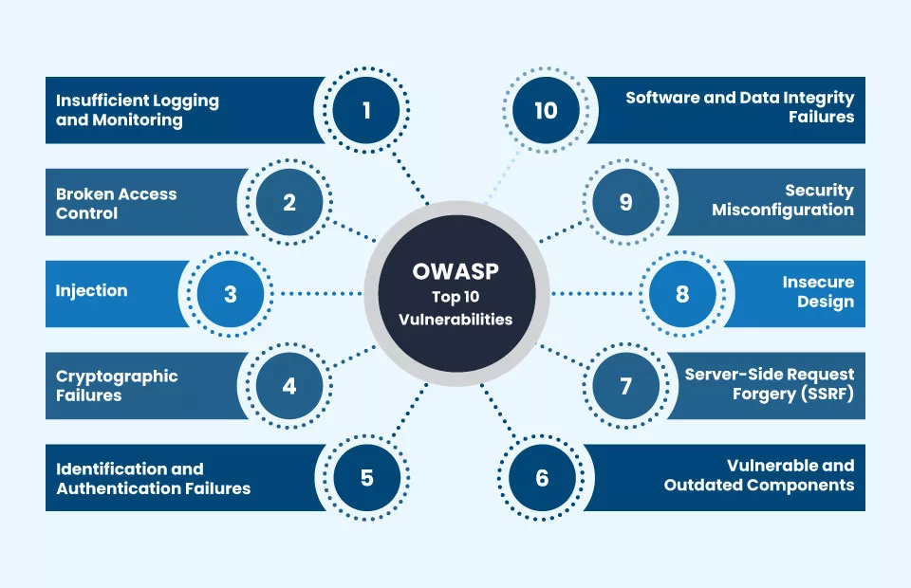
Notes:
OWASP là gì?
Từ viết tắt OWASP chỉ dự án Open Web Application Security Project. Đây là một tổ chức phi lợi nhuận với mục tiêu chính là tăng cường bảo mật phần mềm thông qua việc triển khai các chương trình mã nguồn mở do cộng đồng phát triển, thành lập các chương địa phương trên toàn cầu với sự tham gia của các thành viên, tổ chức học tập và các buổi họp, diễn đàn và hội nghị.
OWASP Top 10 là gì?
OWASP thường xuyên cập nhật và phát hành danh sách 10 lỗ hổng bảo mật ứng dụng web hàng đầu. Cùng với Danh sách 10 Mối đe dọa hàng đầu của OWASP, danh sách này cũng thảo luận về các hậu quả có thể xảy ra của từng lỗ hổng và cách để tránh chúng. Danh sách này được xây dựng từ nhiều nguồn kiến thức khác nhau, bao gồm các tư vấn viên bảo mật, nhà thiết kế, và các đội ngũ bảo mật từ các doanh nghiệp và tổ chức với quy mô khác nhau. Nó được công nhận rộng rãi như một tài liệu cơ bản cho các phương pháp tốt nhất trong bảo mật ứng dụng trực tuyến.
Vào năm 2021, OWASP đã chia sẻ danh sách 10 lỗ hổng bảo mật hàng đầu, bao gồm ba danh mục mới, bốn danh mục được đổi tên và mở rộng phạm vi, cùng với một số sự hợp nhất trong danh sách top 10.
Trong lễ kỷ niệm 20 năm của OWASP vào ngày 24 tháng 9 năm 2021, tổ chức OWASP đã phát hành danh sách OWASP Top 10 mới nhất cho năm 2021. Nếu bạn quen thuộc với danh sách năm 2020, bạn sẽ nhận thấy rằng Top 10 OWASP năm 2021 đã trải qua một sự thay đổi đáng kể, với lỗ hổng "Broken Access Control" (Kiểm soát truy cập bị hỏng) đứng ở vị trí hàng đầu, thay thế cho lỗ hổng SQL injection.
Trong phần này, hãy cùng khám phá 10 lỗ hổng OWASP để hiểu rõ hơn về tác động của chúng và các chiến lược phòng ngừa tương ứng.
10 lỗ hổng OWASP hàng đầu:
Kiểm soát truy cập bị hỏng (Broken Access Control)
Lỗi mã hóa (Cryptographic Failures)
Tiêm mã (Injection)
Thiết kế không an toàn (Insecure Design)
Cấu hình bảo mật sai (Security Misconfiguration)
Các thành phần dễ bị tổn thương và lỗi thời (Vulnerable and Outdated Components)
Lỗi xác định và xác thực (Identification and Authentication Failures)
Lỗi toàn vẹn phần mềm và dữ liệu (Software and Data Integrity Failures)
Ghi log và giám sát không đầy đủ (Insufficient Logging and Monitoring)
Giả mạo yêu cầu từ phía máy chủ (Server-Side Request Forgery - SSRF)

Slide 11
Nghiên Cứu Vụ Tấn Công Mạng
Tìm Kiếm
Nghiên cứu các vụ tấn công mạng nổi tiếng trên các nguồn tin cậy.
Phân Tích
Xác định phương thức tấn công, tác động và biện pháp khắc phục.
Viết Báo Cáo
Tổng hợp thông tin và viết báo cáo ngắn gọn 200 từ.
Rút Kinh Nghiệm
Đúc kết bài học và cách phòng tránh cho bản thân.

Slide 12
Thực Hành Kiểm Tra An Ninh Mạng
Mục Tiêu
Nội Dung
Kiến Thức
Câu hỏi về các mối đe dọa và biện pháp bảo mật
Kỹ Năng
Nhận diện email lừa đảo và trang web giả mạo
Ứng Dụng
Thiết lập cài đặt bảo mật cơ bản trên thiết bị

